Slide 1
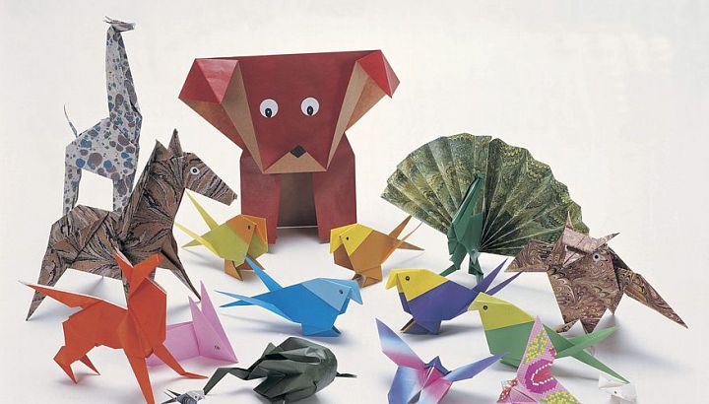
«Волшебный мир оригами»

Slide 2
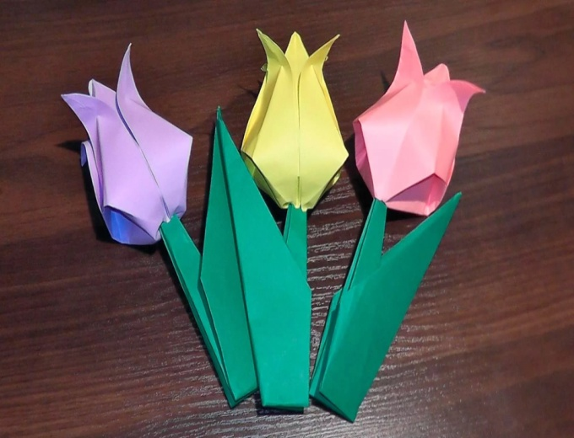
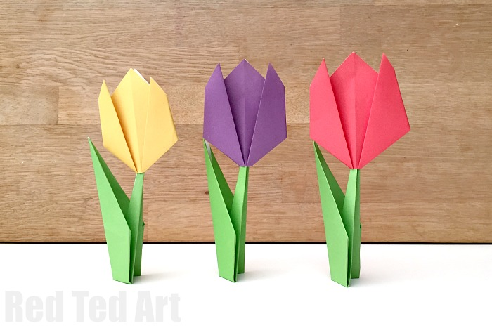
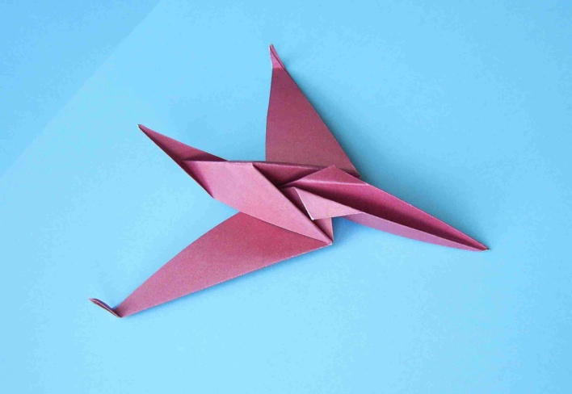
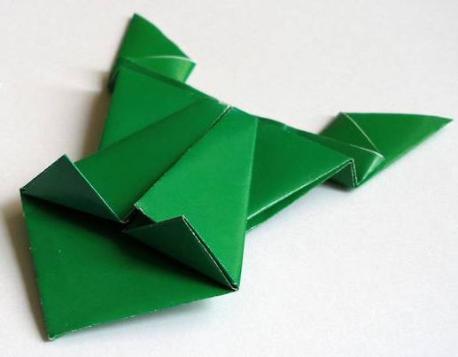
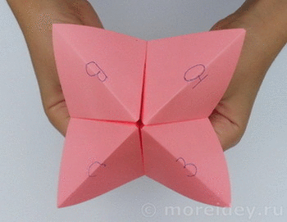
Вспомните, кто из вас на переменках (а если честно, то иногда и на уроках) не складывал прыгающую лягушку? Кто не надувал тюльпанчик, наблюдая за волшебным превращением сложенного листика в бутон? Кто не гадал одноклассникам при помощи бумажной гадалки? И, наконец, кто не запускал в полет собственноручно сделанный бумажный самолетик?
Наверное, почти все! Однако мало кто из нас знал тогда, что эти фигурки называются ОРИГАМИ.
***
Таинственный мир превращенья бумаги. Здесь все чародеи, волшебники, маги. Творят они сказки своими руками. И мир тот чудесный зовут ОРИГАМИ.

Slide 3
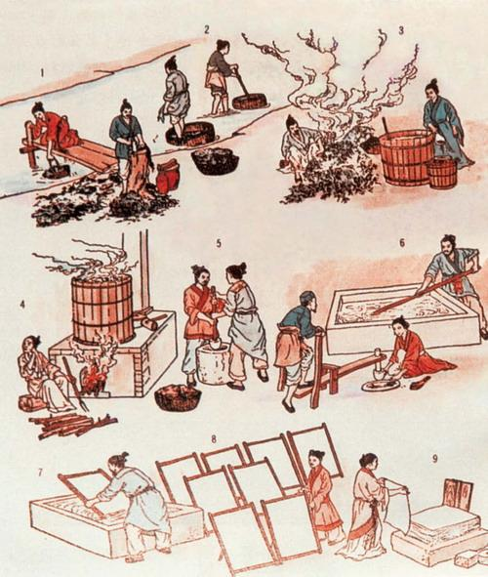
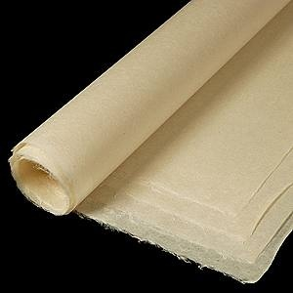
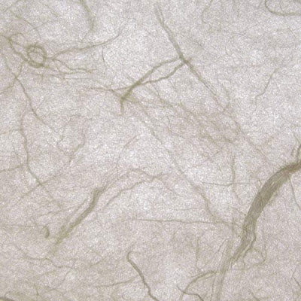
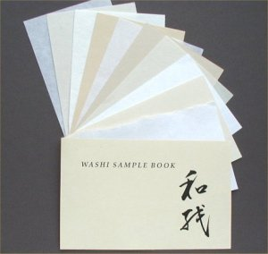
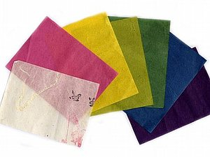
Орига́ми— древнее искусство складывания фигурок из бумаги. «Ори» в переводе с японского - «складывать», «Ками» – бумага. Две тысячи лет назад китайцы изобрели бумагу. Примерно тогда же, но в Японии появилось искусство оригами.
ВАСИ — традиционная японская бумага ручного изготовления.

Slide 4
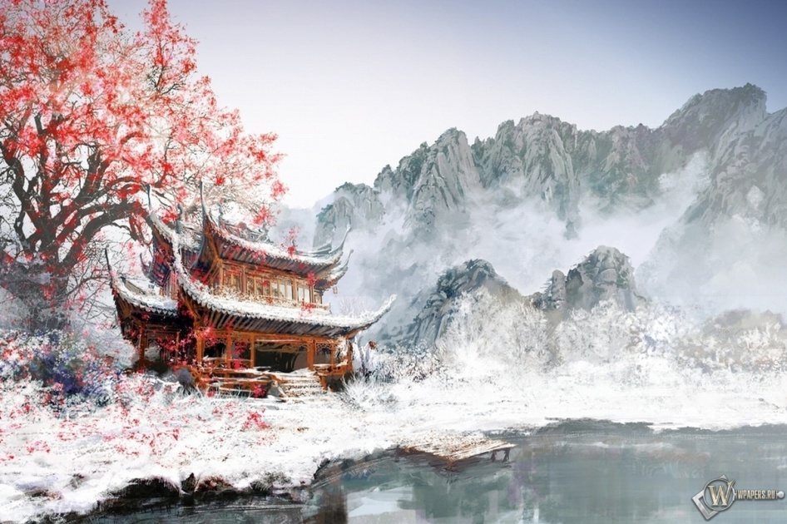
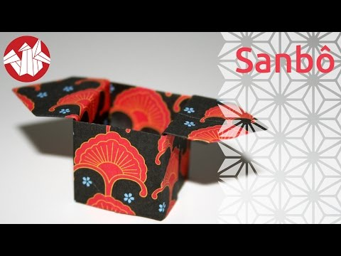
Слова «бумага» и «Бог» на японском языке созвучны, поэтому всем бумажным изделиям стал придаваться религиозный смысл .
Их использовали в проведении различных религиозных церемоний. В монастырях из бумаги впервые начали складывать необычные фигурки.
Они символизировали различных богов, животных, людей, даже времена года и природные явления. А в особых бумажных коробочках было принято приносить дары в храмы.
Так как бумага была дорогая, и порвать лист бумаги считалось страшным грехом, лист всегда использовался целиком.
Коробочка «санбо» для жертвоприношений.

Slide 5
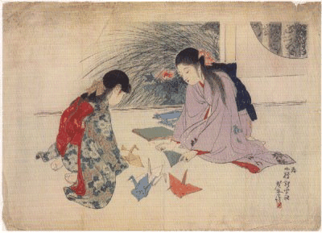
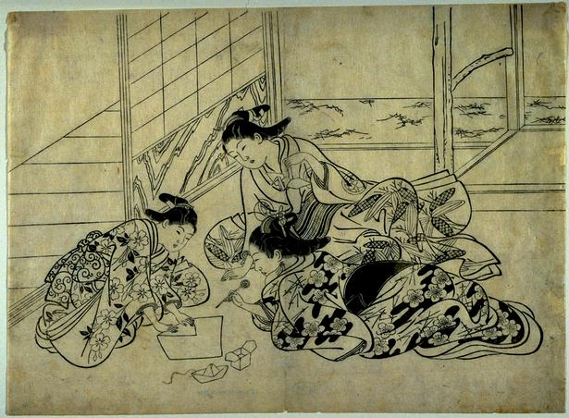
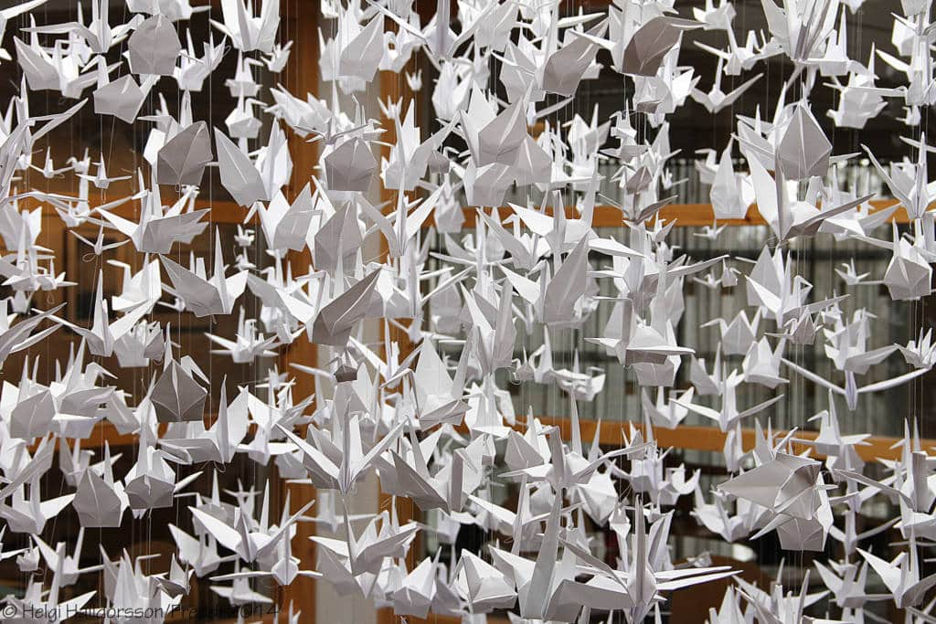
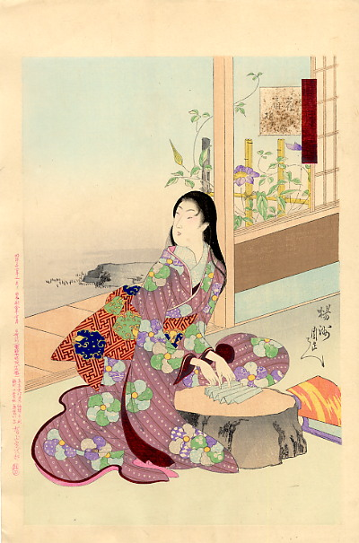
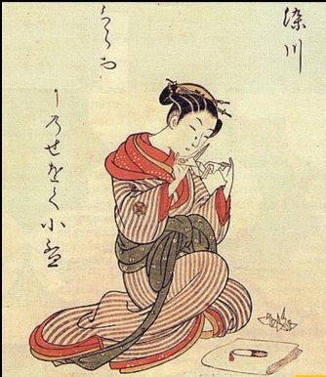
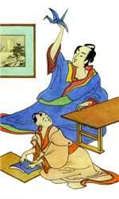
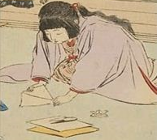
Постепенно фигурки из бумаги покинули пределы храмов и монастырские стены. Их стали использовать в повседневной жизни - во время свадебных церемоний и праздничных шествий, в качестве украшений для дома.

Slide 6
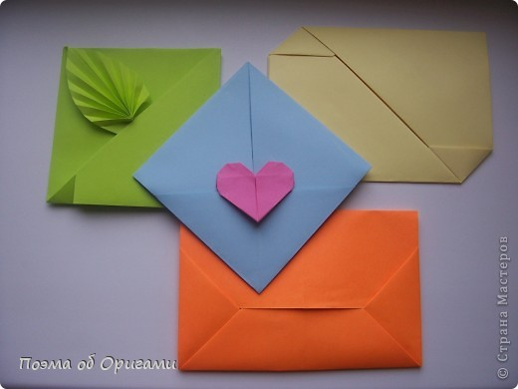
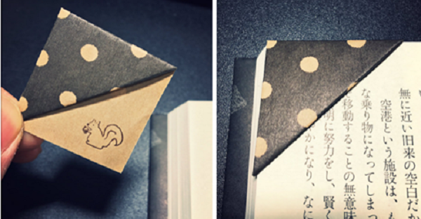
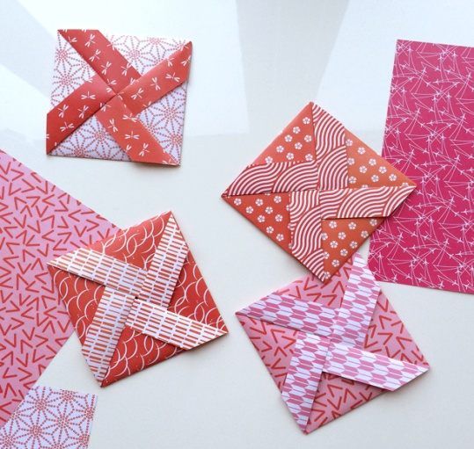
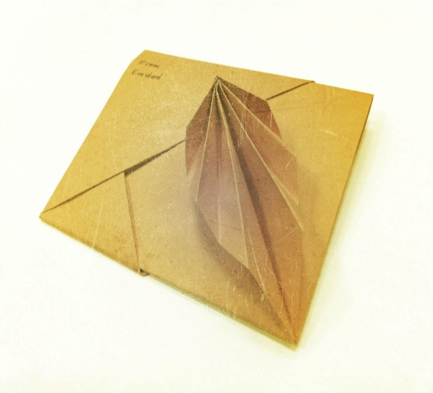
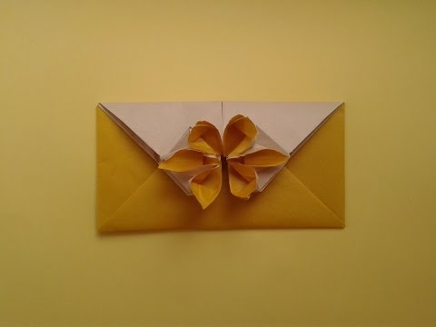
Некоторые мастера научились писать и прятать в фигурках послания, которые мог прочитать, не порвав, только человек, посвященный в тайну оригами. Такие послания часто принимали красивейшие формы птиц, бабочек, цветов или простых абстрактных геометрических фигур.

Slide 7
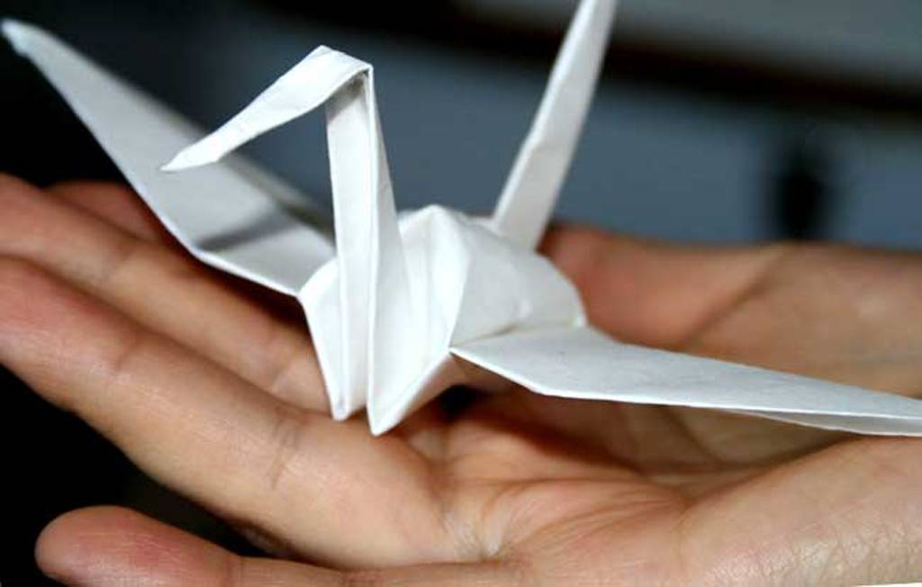
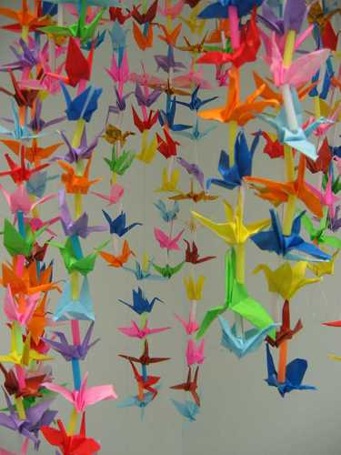
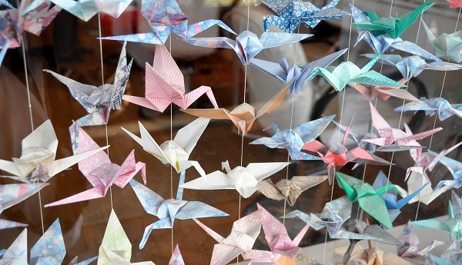
В Японии журавль считается символом любви, веры и надежды. Люди с давних времён верят, что если сделать тысячу бумажных журавликов, а потом раздарить их все близким и знакомым, то исполнится самое-самое заветное желание.

Slide 8
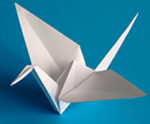
Легенда о бумажном журавлике оригами
Когда-то давно на земле жил очень бедный мастер, который всю свою жизнь посвятил оригами и был удивительно добр ко всем и ко всему, что его окружало. Он целыми днями складывал из листов бумаги различные фигурки, а потом раздавал детям. Но однажды он встретил на дороге странствующего монаха и подарил ему фигурку журавлика. Монах был растроган. Потом он сказал: «Складывай свои фигурки дальше. Главное — твоя вера в их важность. Даже если вокруг война, оставайся верен своему искусству, и оно отблагодарит тебя, сделав тебя богатым и известным».
Вскоре и правда как по пророчеству монаха началась война. Молодые ушли сражаться, но конца этому ужасу и видно не было. Только бедный мастер упрямо продолжал изводить бумагу на свои фигурки. Разозлившись, люди решили сжечь его мастерскую. Но когда они оказались в ней, они были поражены разнообразием и великолепием фигурок. Тогда мастер подарил каждому фигурку по душе и по вкусу. На глазах у гостей мастер свернул из листа журавлика, который тут же захлопал крыльями и улетел — он был вестником мира. Люди поверили в себя, вдохновились и вскоре победа была за ними.

Slide 9
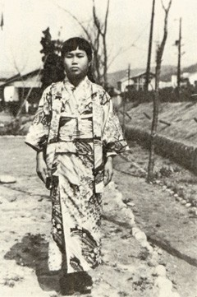
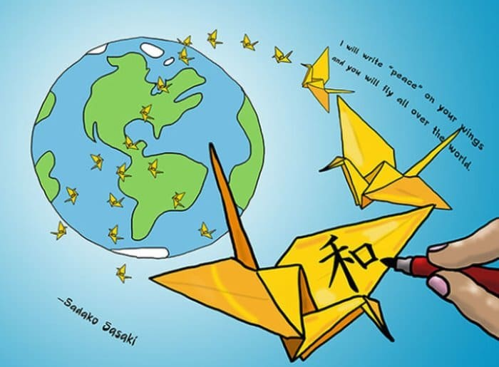
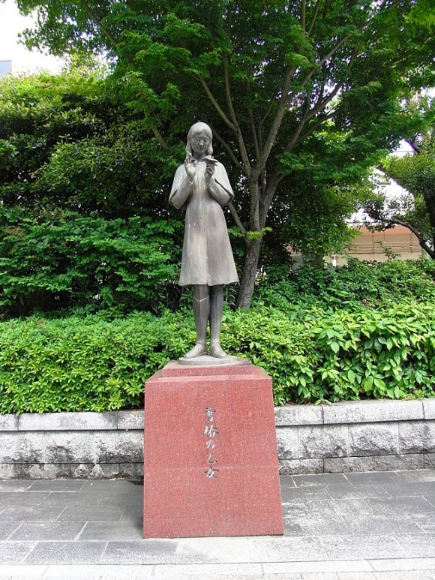
Садако Сасаки ( 佐々木 禎子 )
В наше время журавлик приобрел новое значение. Он стал символом Мира без войны . В 50-х годах прошлого века весь мир облетела история о девочке Садако, безнадежно больной лучевой болезнью. Когда в 1945 году США сбросили на Хиросиму первую в истории человечества атомную бомбу, Садако Сасаки было всего 2 года. Признаки лучевой болезни проявились у нее только спустя 9 лет. В ходе медицинского обследования выяснилось, что у Садако – лейкемия (рак крови). В больнице ее часто навещали друзья, и однажды один из них напомнил девочке древнюю японскую легенду о том, что тысяча бумажных журавлей могут подарить исцеление даже тяжело больному человеку. Садако поверила в легенду, ведь ей очень хотелось жить. Но она успела сложить только 644 фигурки. Уже после смерти Садако работу закончили ее друзья.
Памятник Сасаки Садако в Хиросиме

Slide 10
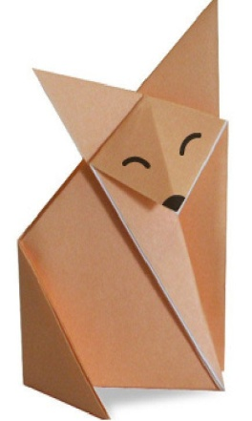
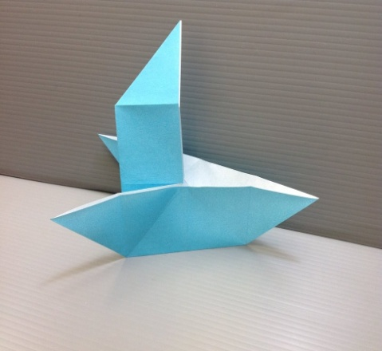
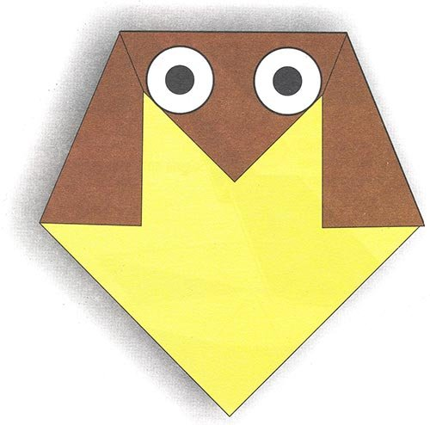
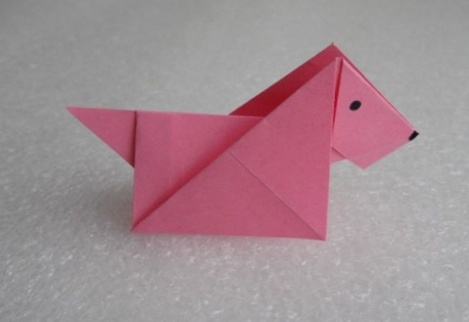
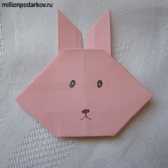
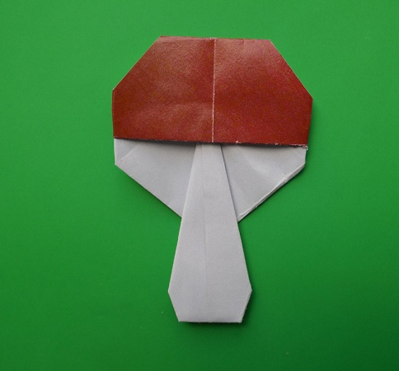
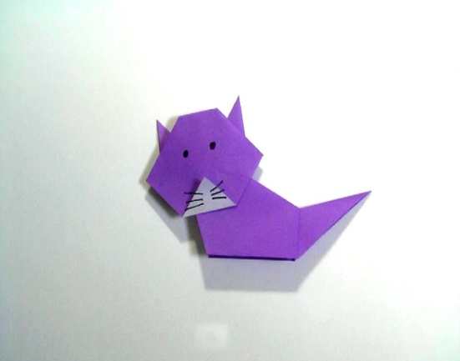
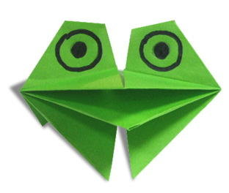
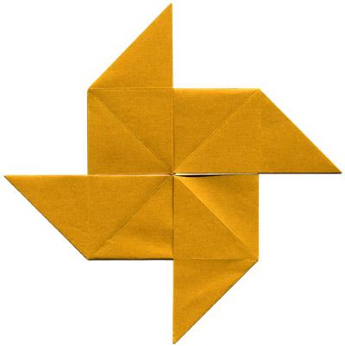
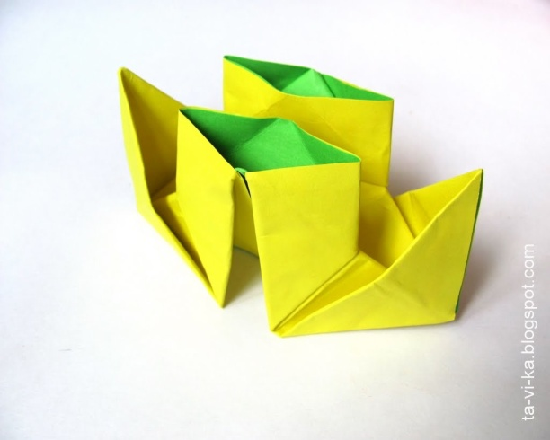
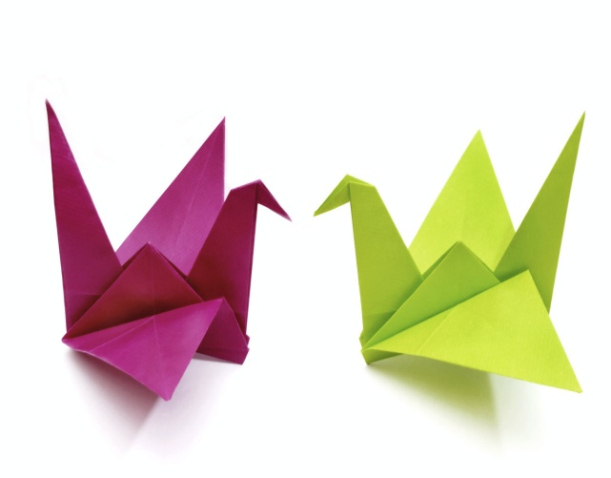
Классическое оригами Модель складывается из квадратного листа бумаги без клея и ножниц.

Slide 11
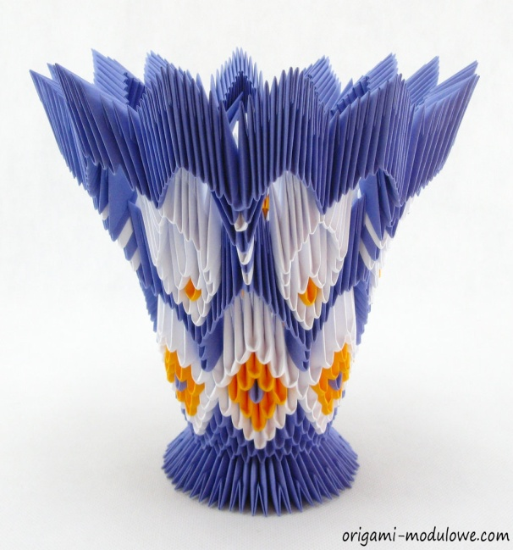
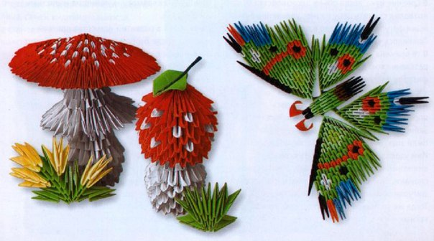
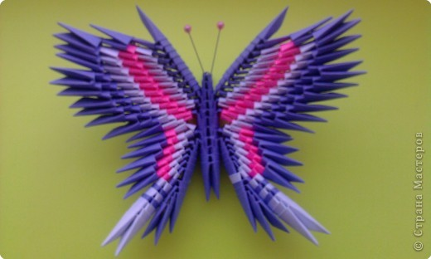
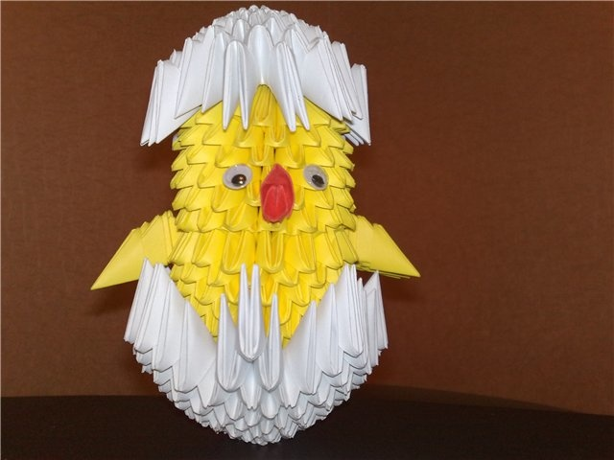
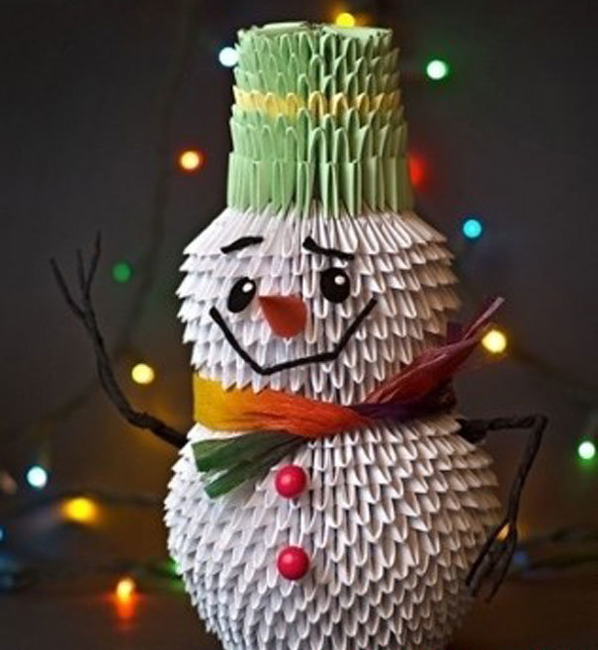
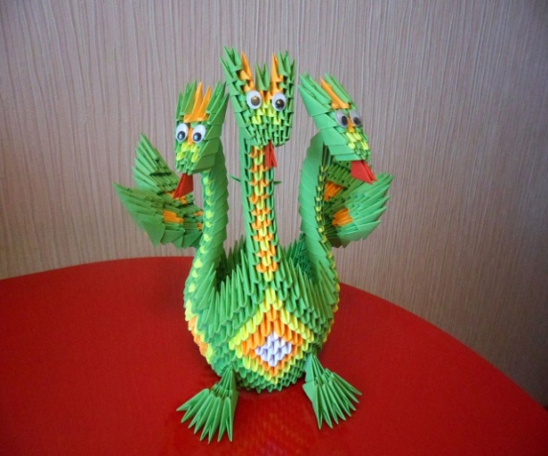
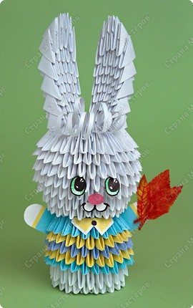
Модульное оригами Целая фигура собирается из многих одинаковых частей (модулей).

Slide 12







Мокрое оригами Используется смоченная водой бумага для придания моделям плавности линий и жёсткости.

Slide 13






Паттерн Сборка по развёртке (чертежу), на которой изображены все складки базовой формы модели.

Slide 14






Кусудама Это разнообразные шары из собранных цветов или модулей. Кусудама в переводе с японского означает "лекарственный шар».В древности японцы наполняли такие шары лекарственными травами.
Кусудама куклы

Slide 15








Манигами или денежное оригами Фигуры складывается из денег.

Slide 16



Рекорды оригами

Slide 17





Slide 18






Slide 19



Оригами эпохи современности – не что иное, как одна и многочисленных разновидностей декоративно-прикладного искусства. Оно вошло в быт множества народов, правда, при этом уже не несет прежней смысловой нагрузки, складывавшейся в Японии веками.
В Нидерландах, например, популярность оригами сродни рукоделию, в Великобритании бумажное искусство практикуют в клубах по интересам, в России поделки – любимое занятие школьников.

Slide 20





Использование оригами в современном мире
В архитектуре

Slide 21







В дизайне интерьера

Slide 22





В дизайне одежды, аксессуаров и украшений

Slide 23



Акира Ёсидзава - знаменитый японский мастер оригами.
Придумал «азбуку оригами».
Это условные знаки и базовые формы.
Созданная им «азбука оригами» понятна любому человеку, на каком бы языке он ни говорил.
Разработал технику мокрого оригами.
14 марта 1911 – 14 марта 2005 гг.

Slide 24








Базовые формы

Slide 25


Условные знаки

Slide 26


Главные правила юных оригамистов
Готовь квадратики заранее.
Работай молча.
Хочешь спросить - подними руку.
Всегда держи фигурку так, как она нарисована в учебнике или так, как её держит учитель.
Складывай на столе или на парте.
Сделал сам – помоги соседу.
После работы убери своё рабочее место.

Slide 27

Спасибо за внимание!

